Slide 1

Steganografija
Projekat za predmet Naučno izračunavanje

Slide 2

Steganografija
nastaje kao ideja skrivanja informacije koja se prenosi unutar nekog medija ili skupa podataka, kao što to danas najčešće podrazumeva neke multimedijalne datoteke (slike, audio ili video datoteke)

Slide 3

Prvi put se pojavlja krajem 15. veka. Reč 'steganogragija' znači sakriveno pisanje. Ideja takvog pisanja je postojala jos 440. godine p. n. e.
-pisanje na kurirovom telu
-nevidljivo mastilo
-mikrofotografije i mikrotekst
-nulta šifra

Slide 4


Projekat
- svaki piksel slike predstavljen je kao skup od tri 8-bitna broja
- bitove najmanje težine slike prenosioca menjamo bitovima najveće tezine skrivene poruke ili slike
- korišćena je biblioteka Pillow i Image modul koji predstavlja alat za manipulaciju sa slikama

Slide 5
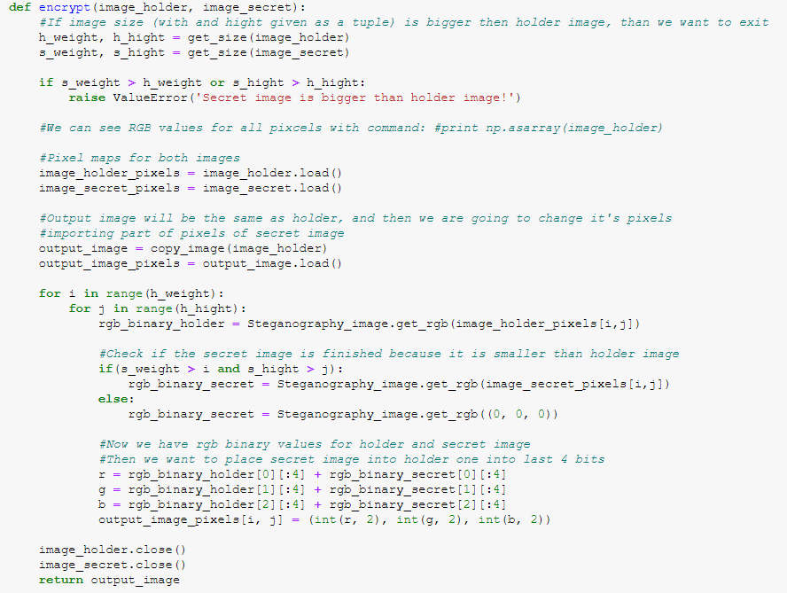
Slika u slici

Slide 6

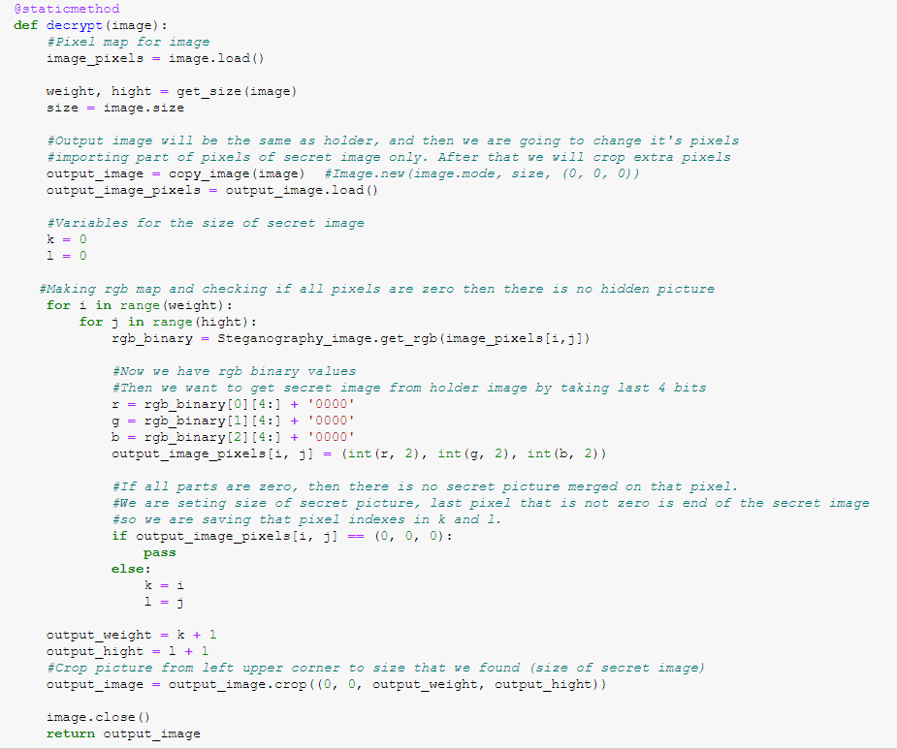
Slika u slici

Slide 7

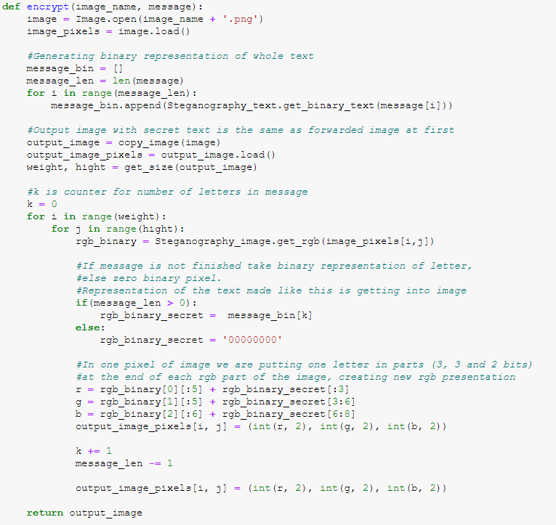
Tekst u slici

Slide 8
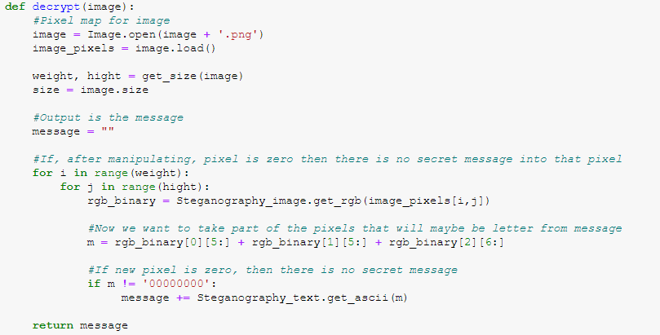
Tekst u slici

Slide 9
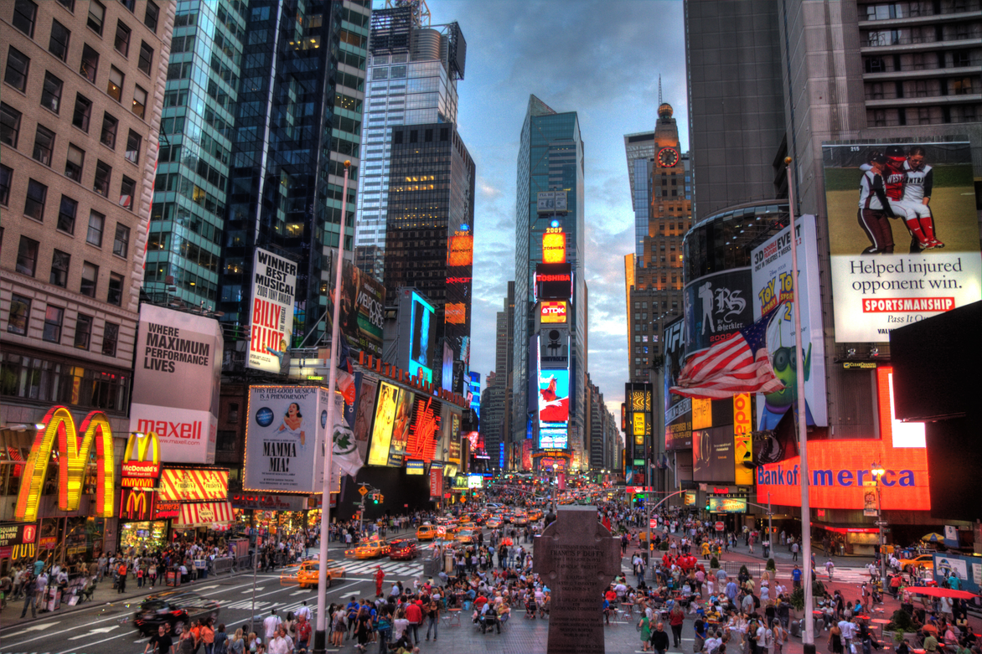

Rezultat - slika nosač

Slide 10


Rezultat - tajna slika

Slide 11

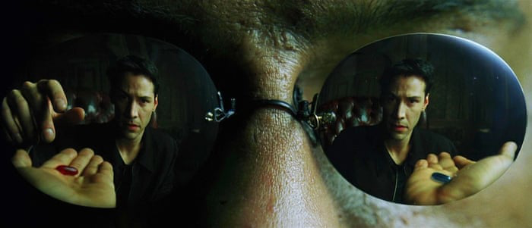

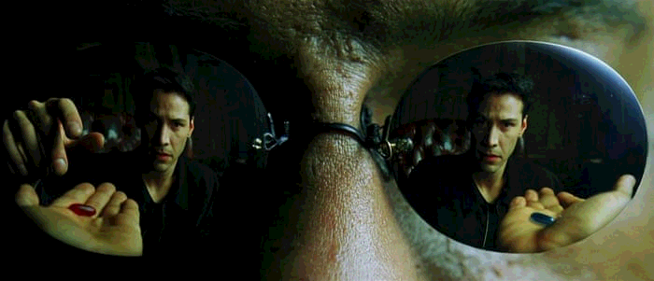
Rezultat - tajna slika

Slide 12




Rezultat - slika nosač malog kolariteta nakon ubacivanja tajne slike

Slide 13


Neuspešni pokušaji

Slide 14
Hvala na pažnji

